Slide 1
서버시스템운영
추연수
lets-priase@hanmail.net

Slide 2
디스크 관리
디스크 관리
- 리눅스 시스템을 사용하면서 HDD의 관리가 필요함
-> fdisk, 포멧 등
- HDD가 모자라면 추가, 중요파일들 백업 등
-> RAID 등을 이용하여 디스크 관리
-> RAID : 여러 개의 HDD(하드디스크)를 한 개의 HDD처럼 사용
=> 1개가 고장나면 다른것도 못쓰게 될 수도 있음
-> LVM : 한 개의 HDD를 논리 볼륨 나누기
=> 하나로 뭉친 다음에 다시 나누기
- 여러 명의 이용자가 리눅스 시스템을 사용하기 때문에 HDD의
사용 용량 제한이 필요
-> 쿼터를 이용하여 사용자에게 용량 할당 및 사용량 제한
Notes:
RAID :
2번 3번이 있는데 합쳐서 500GB로 만들어 사용했다. 그런데 2번이 고장나니까 3번에 있는 것들도 못쓰게 되버리더라
LVM :
200GB 300GB로 있는데 이걸 나는 100GB 200GB 200GB로 나누고 싶다. 물리적으로는 2개지만 논리적으로는 3개로 만드는 것

Slide 3
디스크 관리
디스크 추가
- 시나리오
-> 리눅스 시스템을 설치하여 사용하다가 HDD 용량이 바닥남
-> 새로운 HDD를 구입하여 리눅스 시스템에 추가하여 사용함
- HDD를 추가하기 위한 단계
-> 물리적인 HDD 구입 및 추가
-> fdisk를 이용한 파티션 생성
-> 파일 시스템 생성(포멧)
-> 마운트(Linux는 디렉터리에 새로운 저장공간을 연결하여 사용)
-> file system table 등록하여 리부팅 시 자동으로 마운트하여
사용할 수 있도록 함.(실습 때 생략함 -> 문제 발생 가능으로)

Slide 4
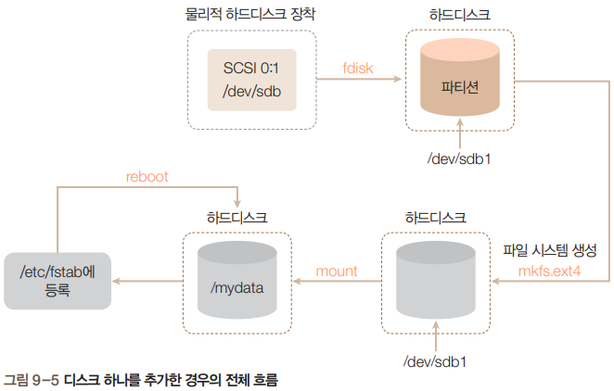
디스크 관리
디스크 추가

Slide 5
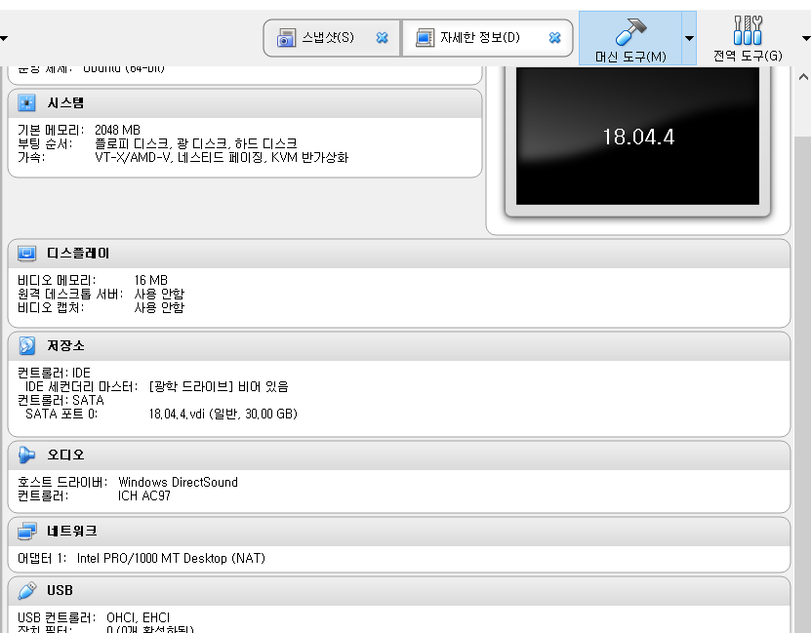
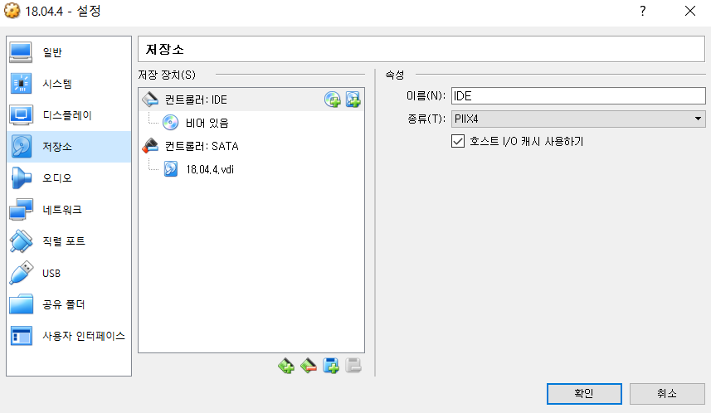
디스크 관리
HDD 구입 및 추가(1단계)
- 물리 디스크를 추가하기 위해서는 가상 머신에서 추가해야 함

Slide 6
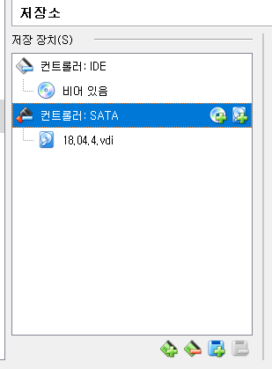
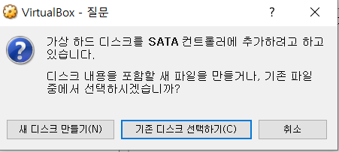
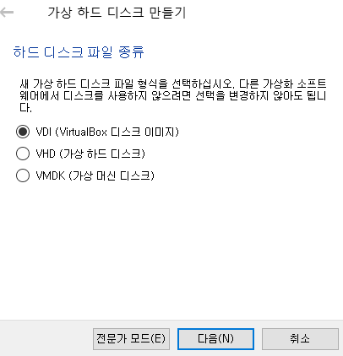
디스크 관리
HDD 구입 및 추가 (1단계)
- SATA 컨트롤러 선택 및 SATA HDD 추가

Slide 7
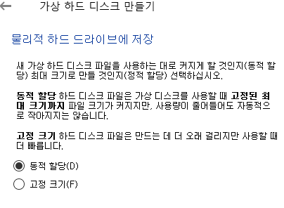
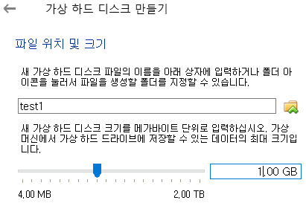
디스크 관리
HDD 구입 및 추가 (1단계)
- SATA 컨트롤러 선택 및 SATA HDD 추가

Slide 8
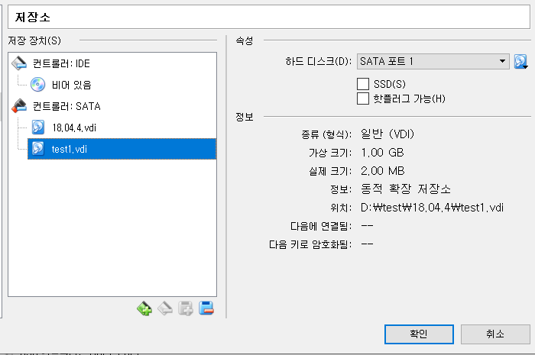
디스크 관리
HDD 구입 및 추가 (1단계)
- SATA 컨트롤러 선택 및 SATA HDD 추가
새로 생성됨
- 확인 후 부팅 !!!

Slide 9
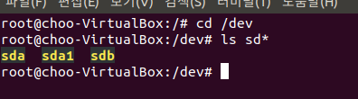
디스크 관리
fdisk를 이용한 파티션 생성(2단계)
새로 장착한 HDD를 가리키는 장치 파일
-> /dev/sdb
-> 리눅스가 설치된 기존의 HDD는 /dev/sda
-> 새로운 HDD(SATA, SCSI)를 설치하면 /dev 디렉터리 밑에 sda, sdb, sdc 으로
생성
sda 뒤에 숫자는 몇 번째 파티션인지 나타냄
‘1’은 파티션이 1개있음을 의미함

Slide 10
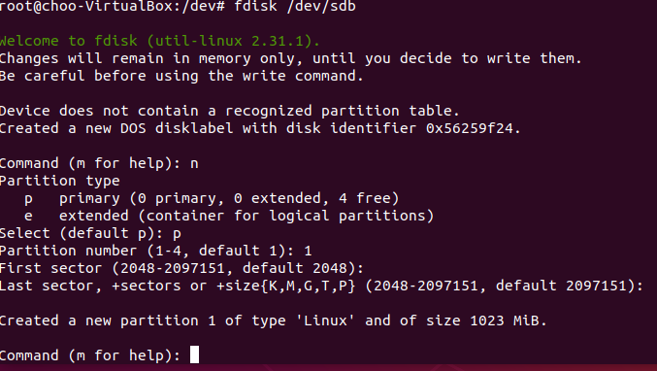
디스크 관리
fdisk를 이용한 파티션 생성(2단계)
- fdisk /dev/sdb
새로운 파티션 생성
시작과 마지막 섹터
설정. 디폴트로 그냥 enter
생성 파티션은 primary로 셋팅
1개의 파티션 생성
Notes:
primary는 4개까지 생성 가능(숫자 4 넣으면 4개의 파티션 생성됨)
파이션의 타입을 바꿀 때 t를 누른 후 fd누르고 w누르면 저장됨

Slide 11
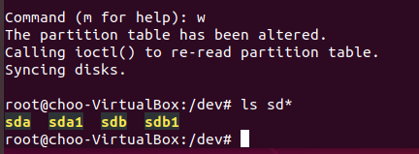
디스크 관리
fdisk를 이용한 파티션 생성(2단계)
- fdisk 저장하고 파일 상태 확인
- sdb 파일 뒤에 ‘1’이라는 숫자가 붙으면, fdisk(파티션 생성)완료

Slide 12
디스크 관리
파일 시스템 생성(3단계)
- 파일 시스템
: 운영체제에서 보조기억장치와 그 안에 저장되는 파일을 관리
하는 시스템 또는 그 구조
- 파일 시스템을 만드는 명령
-> mkfs(make file system의 약어)
-> 윈도우에서 포맷하는 것과 같음

Slide 13
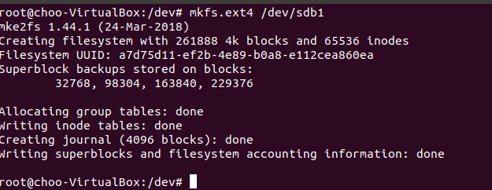
디스크 관리
파일 시스템 생성(3단계)
- mkfs.ext4 /dev/sdb1
->ext4 : 리눅스 또는 유닉스에서 가장 많이 사용되는 파일
시스템
->ext는 ext2, ext3, ext4로 발전되었음
Notes:
/dev/sdb1 은 생성 위치

Slide 14
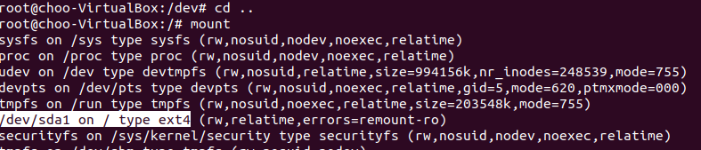
디스크 관리
마운트(4단계)
- 마운트 : 보조기억장치 또는 프린터 등의 장치를 특정한 위치(디
렉터리)에 연결하는 과정
- mount
-> 리눅스가 설치되어 있는 sda1도 이미 마운트 되어 있음.
-> 설치 과정에서 자동으로 마운트 되어 있음.
Notes:
mount는 CD를 컴퓨터에 삽입하여 사용하는것과 유사

Slide 15
디스크 관리
마운트(4단계)
- 새로 생성한 HDD를 사용할 수 있도록 연결(mount) 디렉터리 생성
파일 시스템
‘/ ‘ 와 연결
(mount)
sda
/root/newHDD
sdb
‘newHDD‘ 와
연결예정(mount)
Notes:
고갈된 하드디스크에 새로운 하드디스크를 생성하고 거기에도 파일 시스템이 설치가 된다.
그러면 우리가 부팅을 했을 때 /root 디렉터리를 사용하기 위해 새로운 디렉터리(newHDD)를 생성하여 그 디렉터리에 /root가 들어갈 수 있도록 한다.

Slide 16

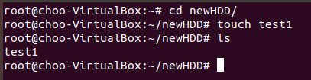
디스크 관리
마운트(4단계)
- 디렉터리 생성
-> mkdir newHDD
-> newHDD 디렉터리 안에 test 파일 생성

Slide 17
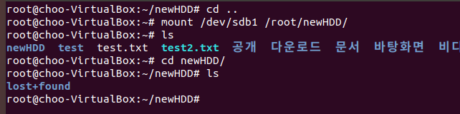
디스크 관리
마운트(4단계)
- mount 명령으로 디렉터리와 연결
-> mount 장치파일 디렉터리명
-> mount /dev/sdb1 /root/newHDD
-> mount 명령을 시행하기 전 newHDD 디렉터리를 나와야 함.
-> cf) mount 전에 test1 파일을 만들어 놓았는데….

Slide 18
디스크 관리
마운트(4단계)
- HDD 디스크 추가 및 파일 생성 비교
- test1 파일은 sda 1HDD에, lost+found 디렉터리는 sdb1 HDD에 존재
파일 시스템
sda
‘/ ‘ 와 연결
(mount)
sdb
/root/newHDD/test1
lost+found
‘newHDD‘ 와
mount

Slide 19
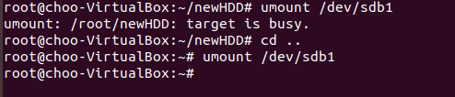
디스크 관리
마운트(4단계)
- umount
-> mount 해제 명령
-> umount /dev/sdb1
-> 마운트를 해제하려고 하는 디렉터리 밖으로 나와서 실행
해당 디렉터리 안에 있으면서 umount할 수 없음

Slide 20
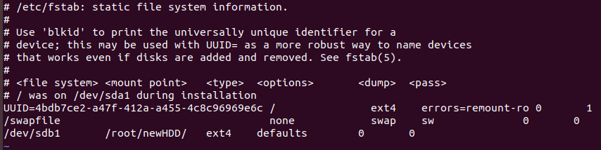
디스크 관리
fstab(file system table)에 등록(5단계)
- /etc/fstab 파일 편집
-> fstab 파일은 장치와 디렉터리의 mount를 유지하도록 관리하는
파일
-> 위 파일 가장 마지막에 다음을 추가 후 저장, 재부팅!!
-> 장치명 디렉터리명 파일시스템 마운트 옵션 백업여부 무결성 검사 순위
/dev/sdb1 /root/newHDD ext4 defaults 0 0
Tab 키를 이용하여 이격

Slide 21
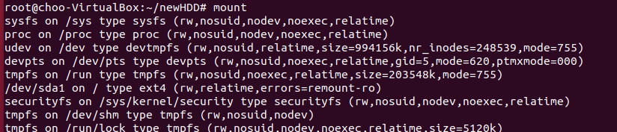
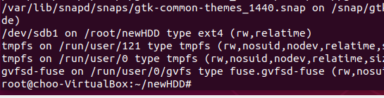
디스크 관리
fstab(file system table)에 등록(5단계)
- 재부팅 후 /dev/sdb1과 /root/newHDD mount 되어 있는지 확인!!!
- mount 명령으로 확인!!
……….

